Slide 1
Организация театрализованной деятельности во
2 мл.группе
Подготовили: Лапина Е.Н.
Нечаева О.Е.
ТЕАТР - ЭТО ВОЛШЕБНЫЙ КРАЙ,
В КОТОРОМ РЕБЕНОК РАДУЕТСЯ,
ИГРАЯ, А В ИГРЕ ОН ПОЗНАЁТ МИР!

Slide 2
Цель: развивать творческие способности детей, через театрализованную деятельность, приобщать к сказкам посредством различных видов театра.
Задачи:
1.Развивать внимание у ребенка, слушать речь взрослого
и понимать содержание сказки и действовать в соответствии с ним;
2. Воспитывать выдержку, развивать память;
3.Развитие интонационной выразительной речи (эмоциональность);
4. Развитие умственной и речевой активности;
5.Развивать умение с помощью взрослого инсценировать
и драматизировать небольшие отрывки из народных сказок.
6.Помогать робким и застенчивым детям включаться
в театрализованную игру.

Slide 3
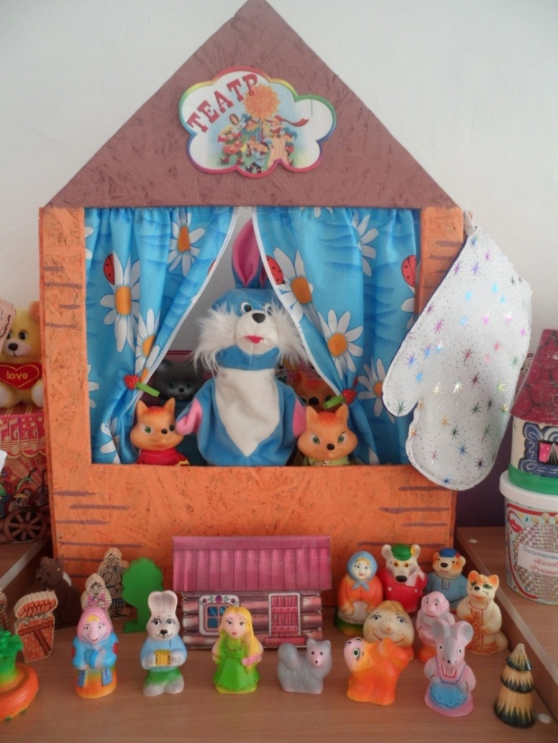
В театральном уголке разместили различные виды театров: театр на фланелеграфе, пальчиковый (вязанный, бумажный), куклы би-ба-бо, театр резиновых и деревянных игрушек, конусов, плоскостной, театр на ложках, театр на палочках. В группе имеется колонка, сделана подборка песен, которые используются в различных режимных моментах театрализованной деятельности.

Slide 4
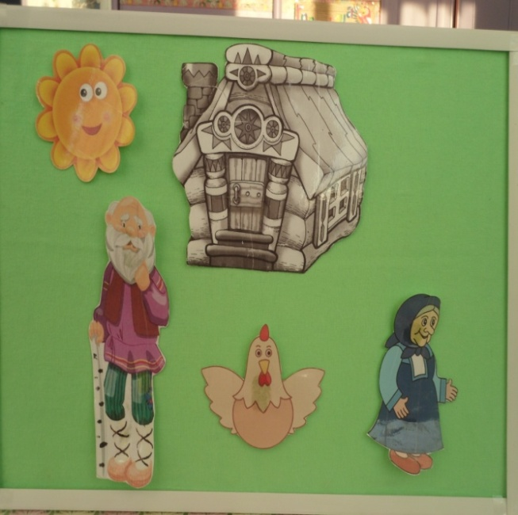
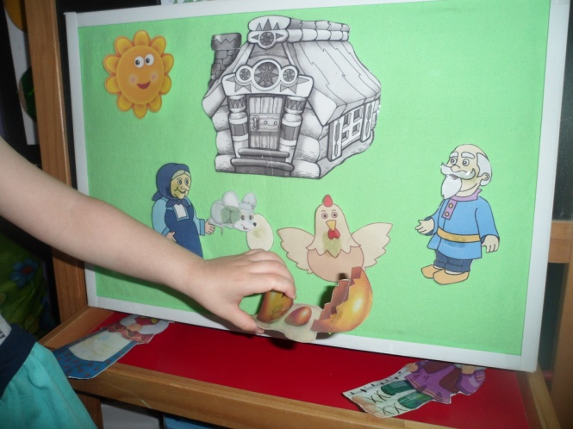
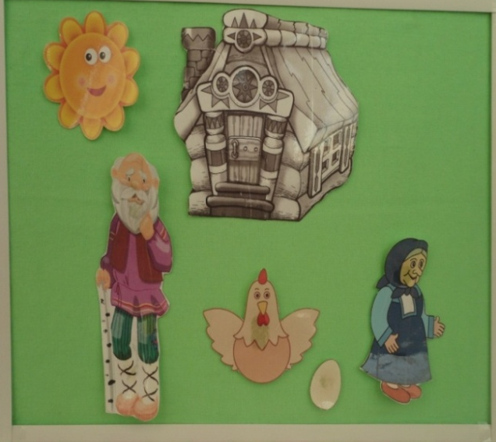
Театр на фланелеграфе
Развивают творческие способности;
Содействуют эстетическому воспитанию;
Развивает ловкость, умение управлять своими движениями, помогает концентрировать внимание на одном виде деятельности.
«Курочка Ряба»

Slide 5
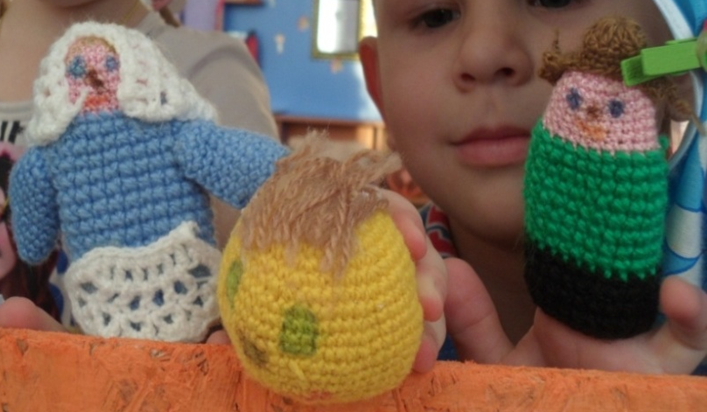
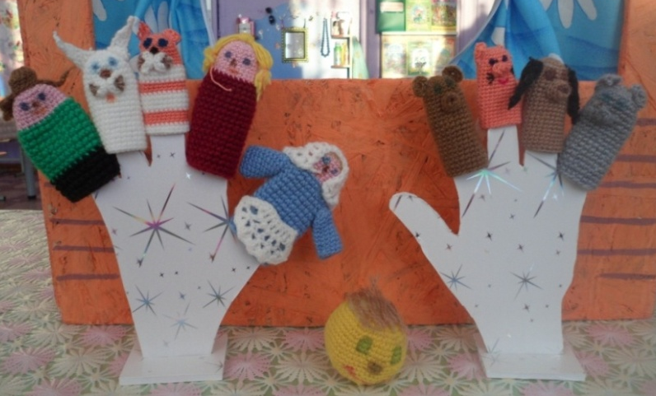
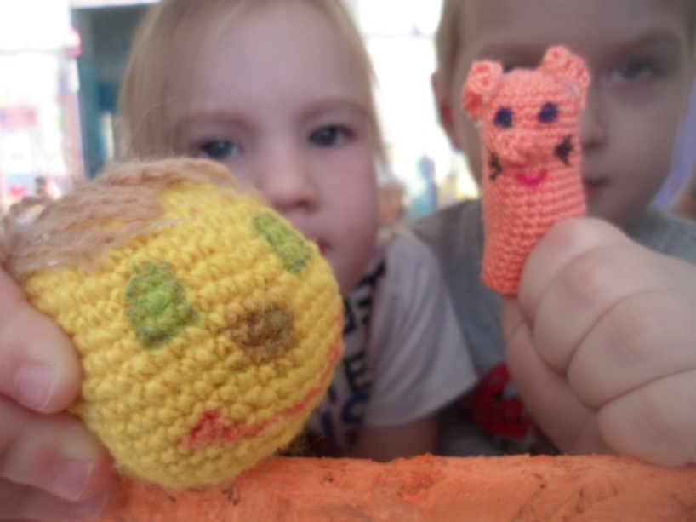
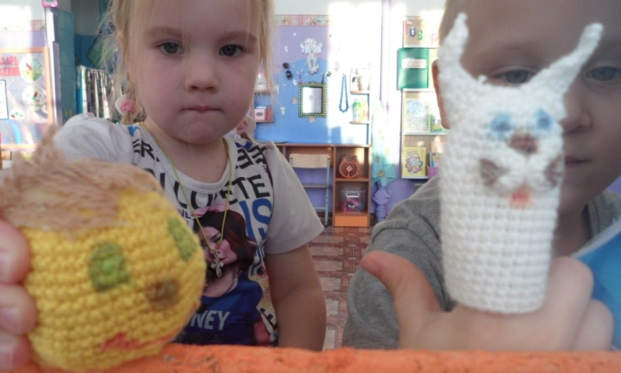
Пальчиковый театр( вязанный, бумажный)
Способствует развитию речи, внимания, памяти;
формирует пространственные представления;
развивает ловкость, точность, выразительность, координацию движений;
«Колобок»

Slide 6
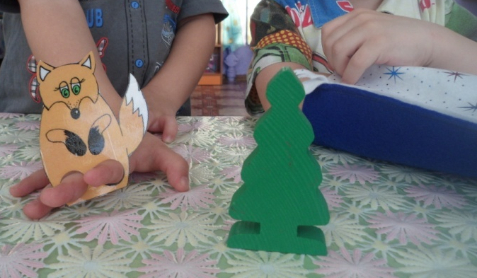
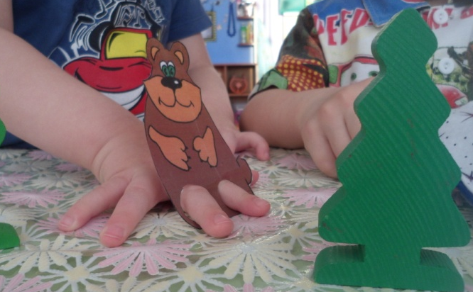
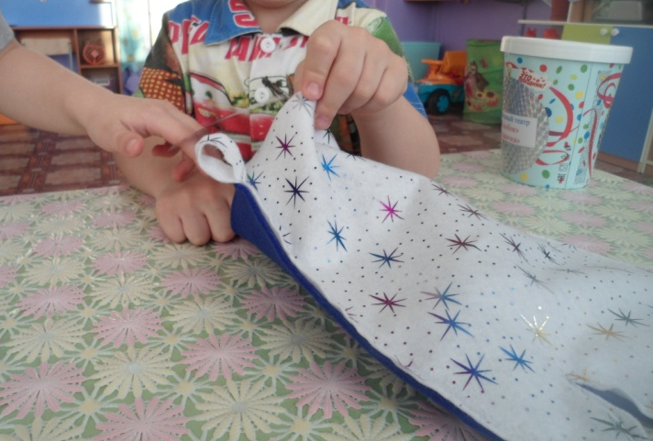
«Рукавичка»

Slide 7
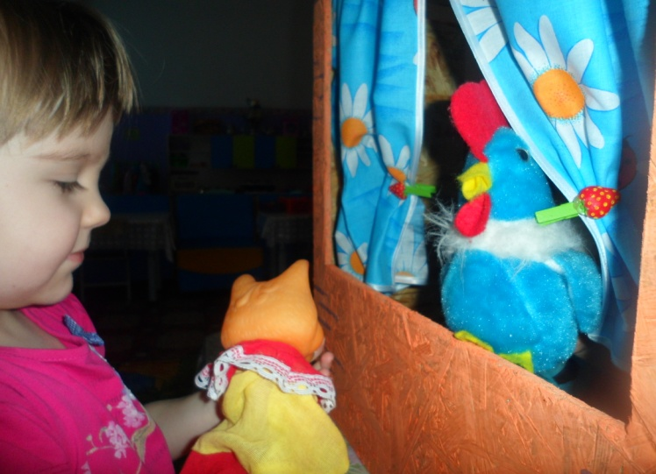
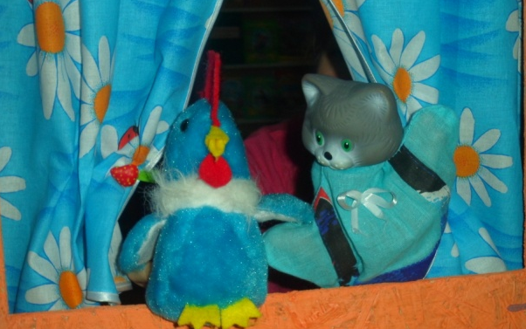
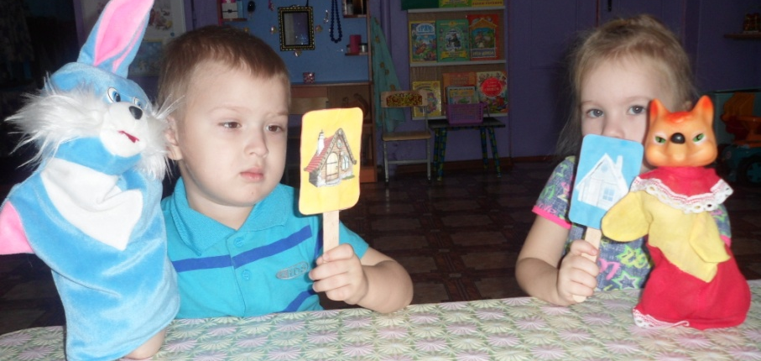
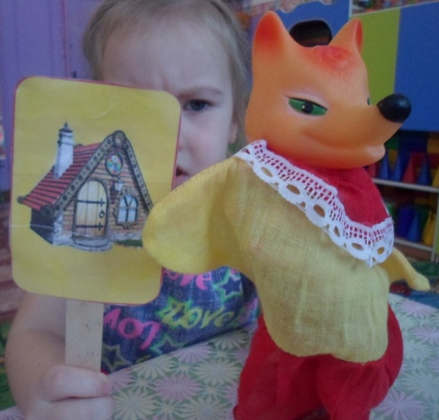
Театр кукол Би-ба-бо
Посредством куклы, одетой на руку, дети говорят о своих переживаниях, тревогах и радостях, поскольку полностью отождествляют себя (свою руку) с куклой.
«Кот, петушок и лиса»
«Заюшкина избушка»

Slide 8
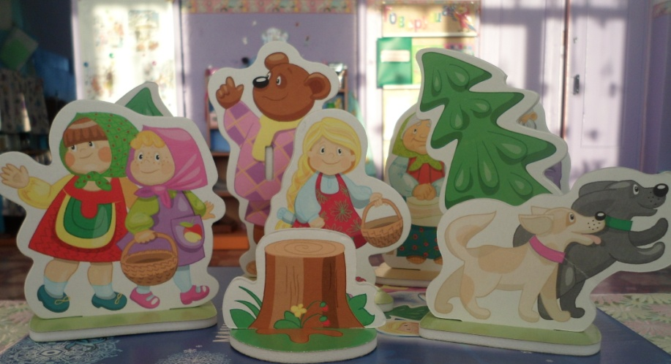
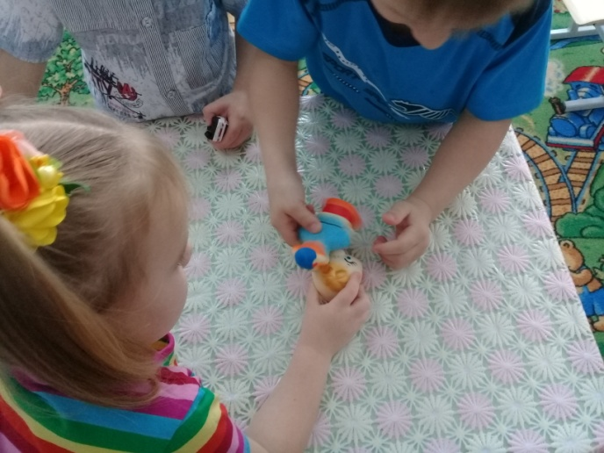
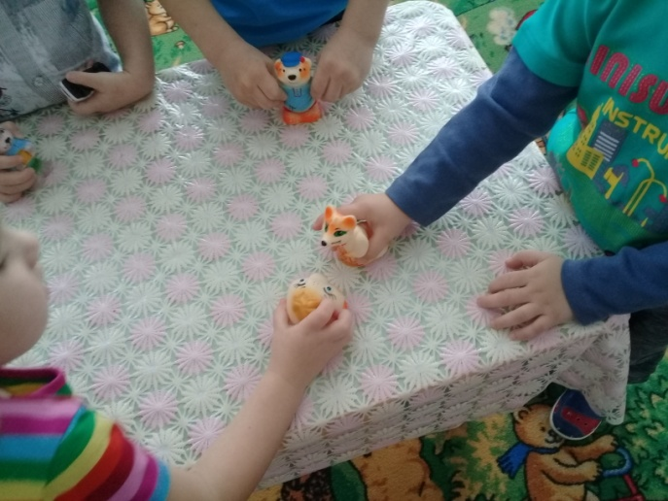
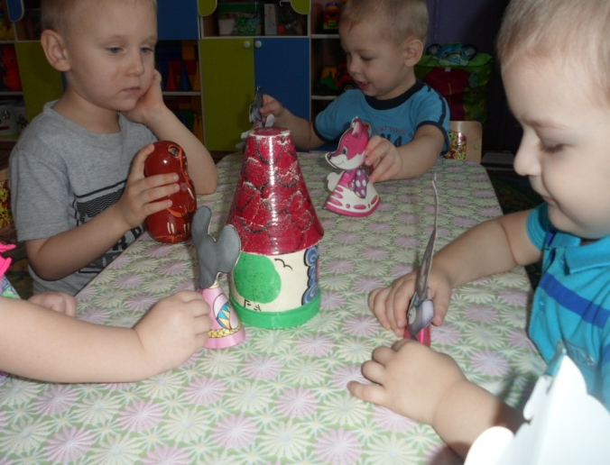
Театр резиновых и деревянных игрушек, конусов, плоскостной
Помогает учить детей координировать движения рук и глаз;
Сопровождать движения пальцев речью;
Побуждает выражать свои эмоции посредством мимики и речи.

Slide 9
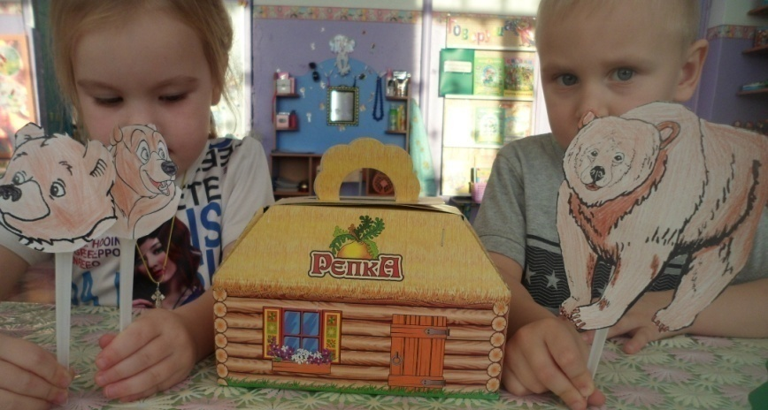
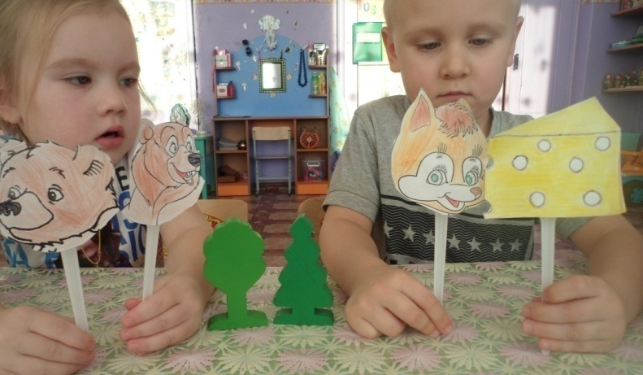
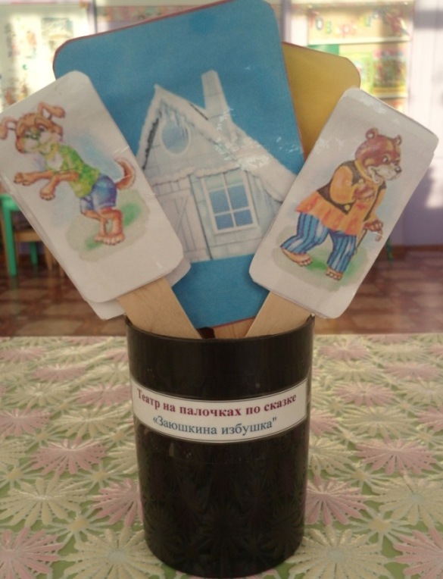
Театр на ложках, палочках
«Два жадных медвежонка»

Slide 10
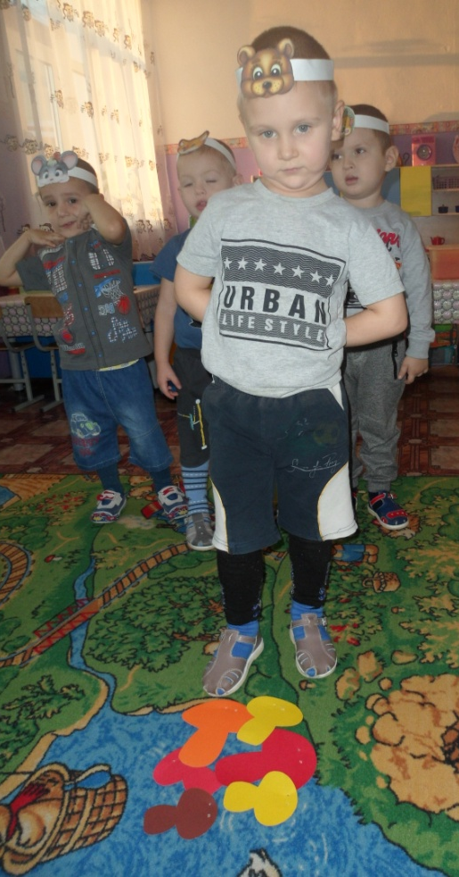
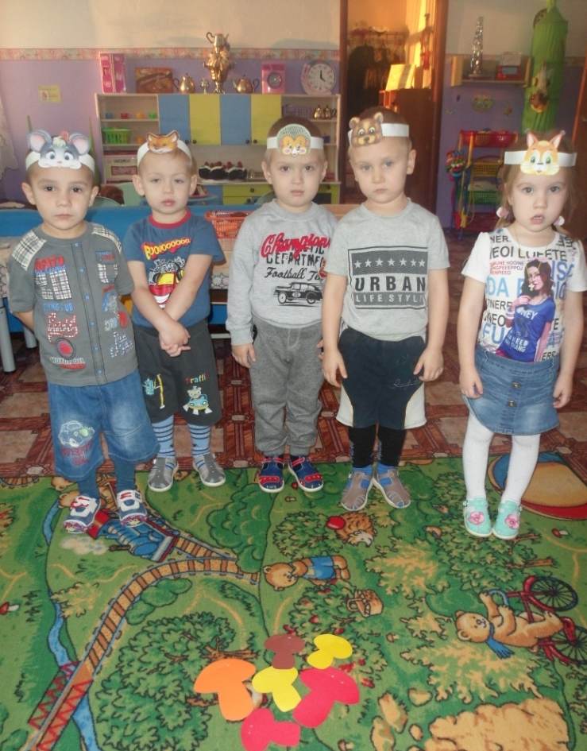
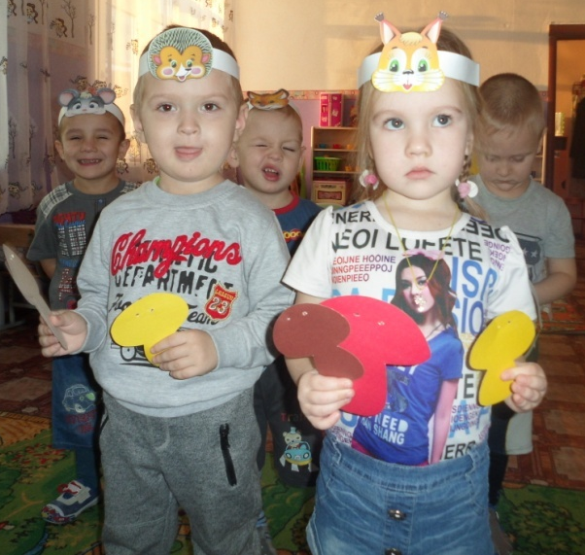
Театральные сценки с масками-шапочками
Грибная полянка

Slide 11
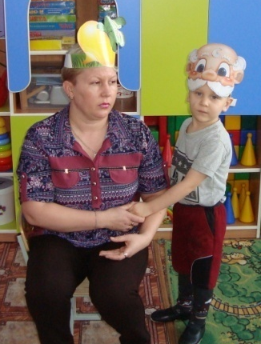
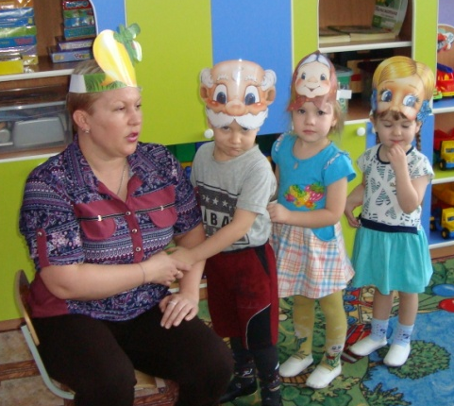
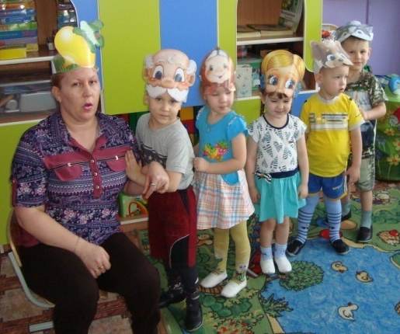
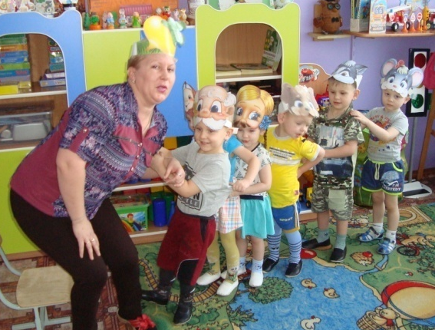
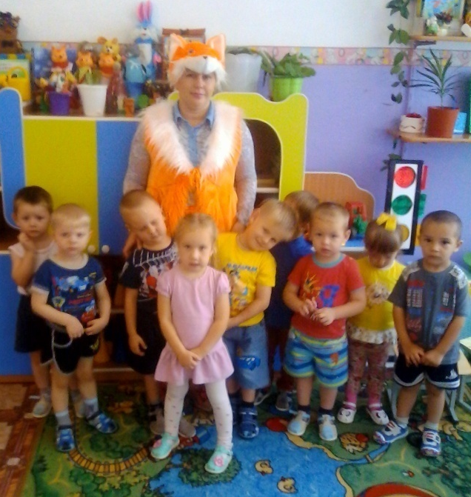
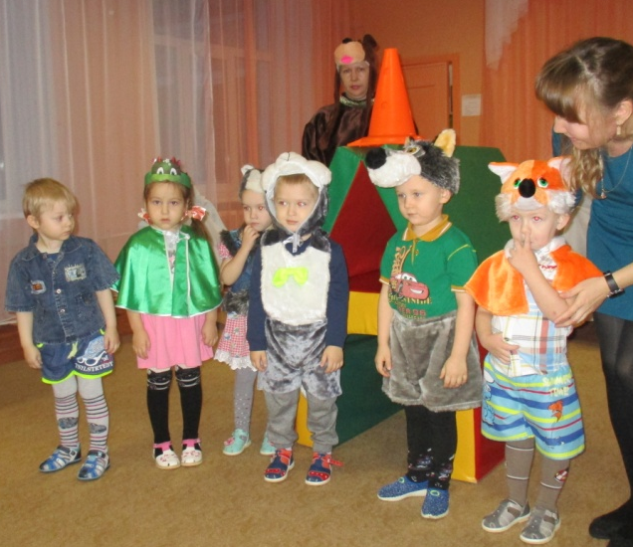
Театральные сценки с масками-шапочками

Slide 12
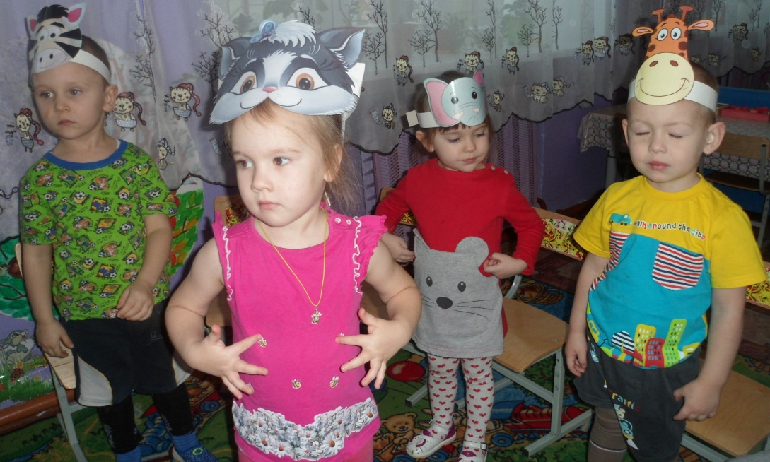
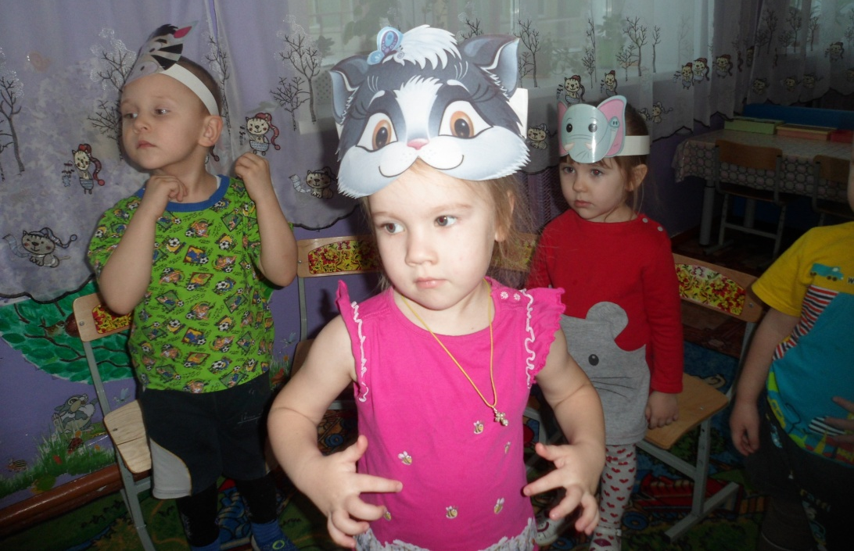
Музыкальная разминка «У жирафа пятна, пятна, пятна, пятнышки везде»

Slide 13
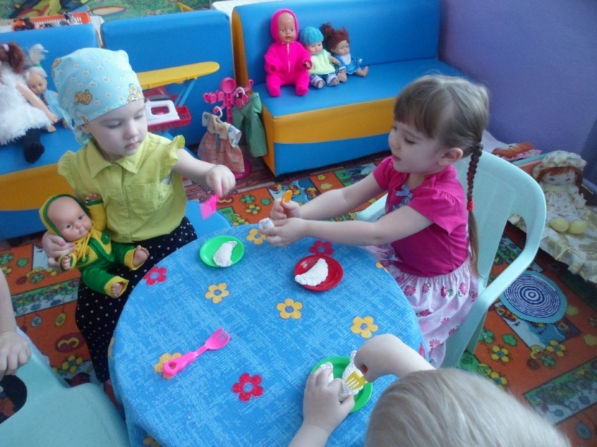
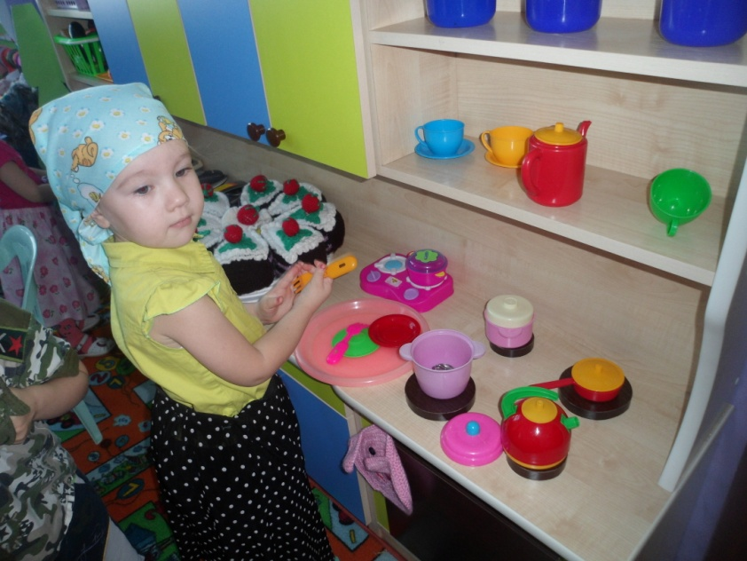
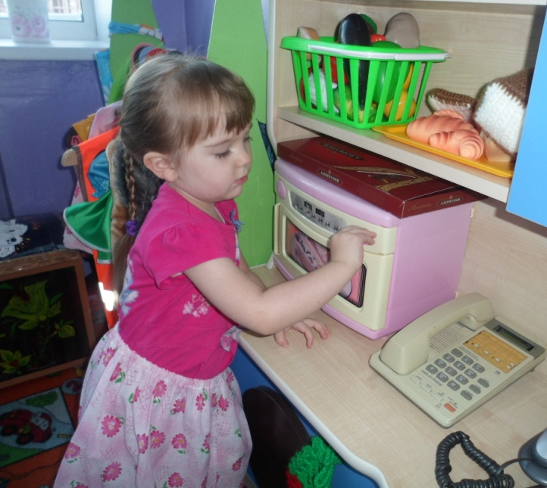
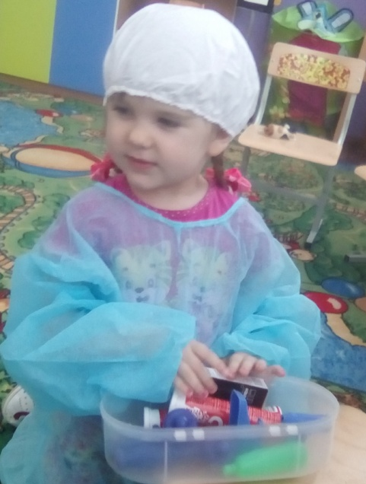
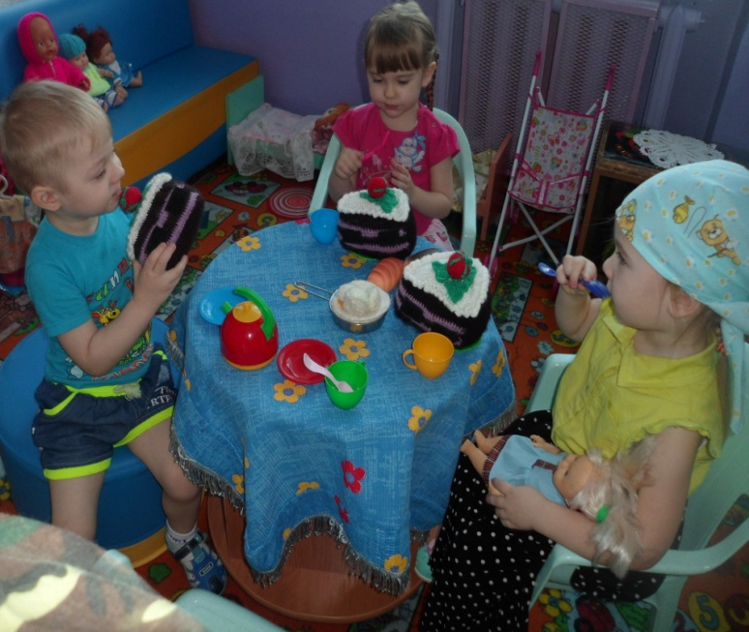
Сюжетно-ролевые игры

Slide 14
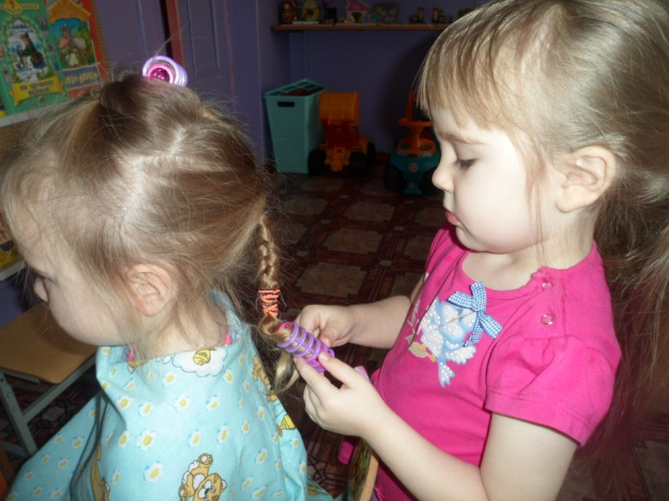
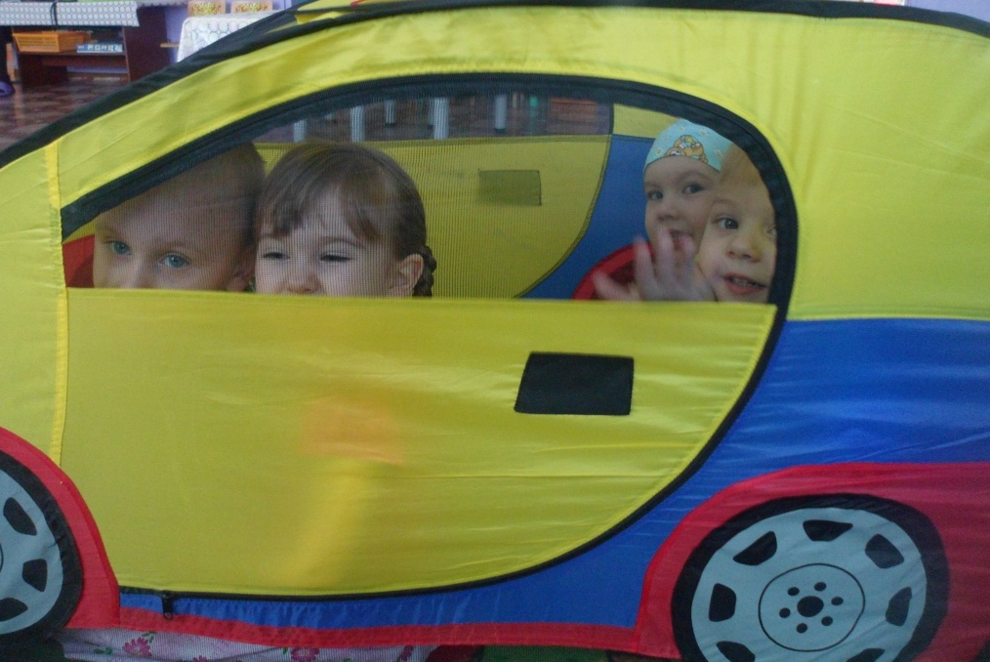
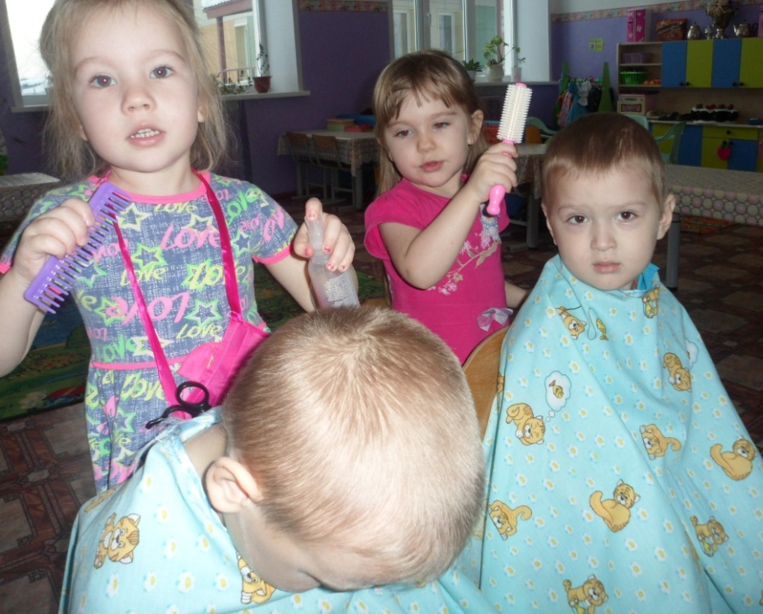
Парикмахеры
«Шофёры»

Slide 15
Планируемые результаты
Дети овладевают навыками выразительной речи, правилами поведения и этикета общения со сверстниками и взрослыми.
Проявляют интерес, желание к театральному искусству.
Умеют передавать различные чувства, используя мимику, жест, интонацию.
Самостоятельно исполняют и передают образы сказочных персонажей.
Предметно-пространственная развивающая среда группы дополнилась различными видами театров, картотеками творческих игр.
Установлен тесный контакт с родителями.

Slide 16
Спасибо за внимание!

